Slide 1


信号与系统
第二章 连续时间系统的时域分析

Slide 2
基本内容及学习要求
信号与系统 第二章连续时间系统时域分析
基本内容：
线性非时变连续系统的描述及解的分类，系统方程的算子表示，系统的零输入响应；
奇异函数，信号的时域分解；系统的阶跃响应与冲激响应并举例；
叠加积分，卷积的定义及其运算规律，卷积积分的计算方法并举例说明；
举例讲述连续时间系统的时域分析方法。
重点掌握：卷积法及连续时间系统的时域分析方法。

Slide 3
§2.1 引言-分析方法
信号与系统 第二章连续时间系统时域分析
时域分析法：所涉及函数的变量均为时间t
变换域分析法：将时间变量变换成其它变量
如：傅里叶变换----频域分析法
拉普拉斯变换----复频域分析法

Slide 4
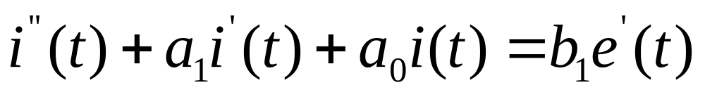


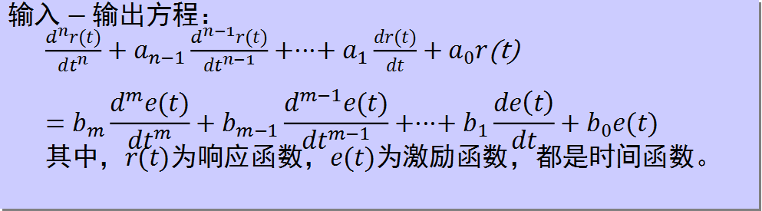
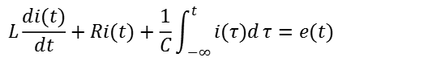
§2.1 引言-建立模型
信号与系统 第二章连续时间系统时域分析
$$L\frac{di(t)}{dt}+Ri(t)+\frac{1}{C}\int_{−∞}^{t}{i(τ)d}τ=e(t)$$
两边对t求一次导数
$$L\frac{d^{2}i(t)}{dt^{2}}+R\frac{di(t)}{dt}+\frac{1}{C}i(t)=\frac{de(t)}{dt}$$
$$\frac{d^{2}i(t)}{dt^{2}}+\frac{R}{L}\frac{di(t)}{dt}+\frac{1}{LC}i(t)=\frac{1}{L}\frac{de(t)}{dt}$$
归一化
$$输入−输出方程：$$
$\frac{d^{n}r(t)}{dt^{n}}+a_{n−1}\frac{d^{n−1}r(t)}{dt^{n−1}}+⋅⋅⋅+a_{1}\frac{dr(t)}{dt}+a_{0}r$(t)
$$=b_{m}\frac{d^{m}e(t)}{dt^{m}}+b_{m−1}\frac{d^{m−1}e(t)}{dt^{m−1}}+⋅⋅⋅+b_{1}\frac{de\left(t\right)}{dt}+b_{0}e(t) \\ 其中，r(t)为响应函数，e(t)为激励函数，都是时间函数。$$

Slide 5
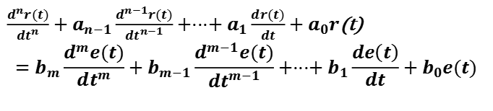
§2.1 引言-求解
信号与系统 第二章连续时间系统时域分析
$\frac{d^{n}r(t)}{dt^{n}}+a_{n−1}\frac{d^{n−1}r(t)}{dt^{n−1}}+⋅⋅⋅+a_{1}\frac{dr(t)}{dt}+a_{0}r$(t)
$$=b_{m}\frac{d^{m}e(t)}{dt^{m}}+b_{m−1}\frac{d^{m−1}e(t)}{dt^{m−1}}+⋅⋅⋅+b_{1}\frac{de\left(t\right)}{dt}+b_{0}e(t)$$
1)直接解法
常系数线性微分方程的解：
全解=通解（齐次方程的解）
+特解（非齐次方程的解）
对应系统的响应来说：
响应=自然响应（自由响应）+受迫响应
=零输入响应+零状态响应
2)变换域法（第4章和第5章讲解）

Slide 6
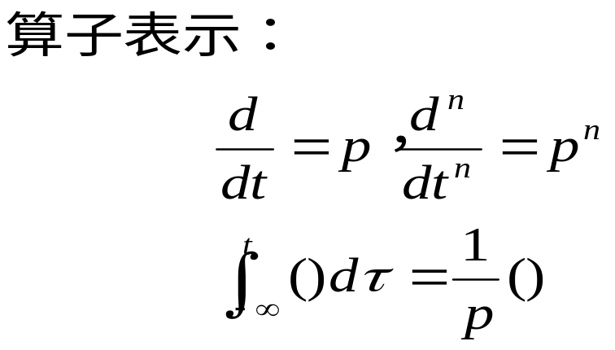
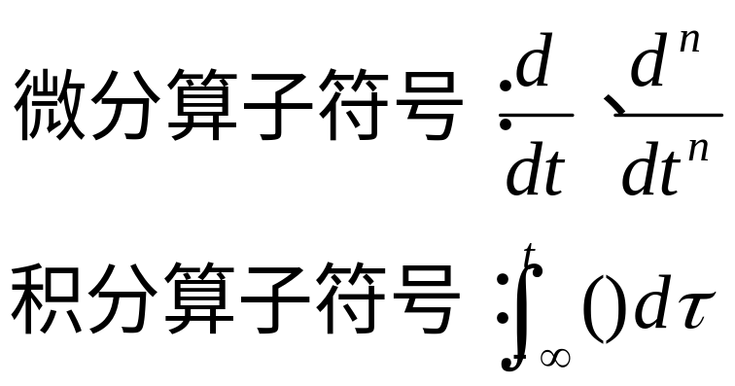
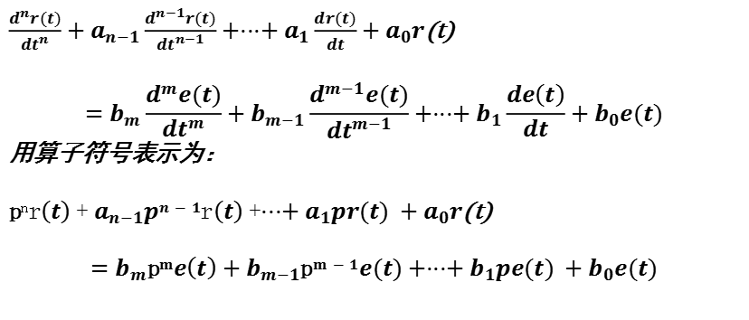
信号与系统 第二章连续时间系统时域分析
§2.2 系统方程的算子表示法
1、算子的定义
$\frac{d^{n}r(t)}{dt^{n}}+a_{n−1}\frac{d^{n−1}r(t)}{dt^{n−1}}+⋅⋅⋅+a_{1}\frac{dr(t)}{dt}+a_{0}r$(t)
$$=b_{m}\frac{d^{m}e(t)}{dt^{m}}+b_{m−1}\frac{d^{m−1}e(t)}{dt^{m−1}}+⋅⋅⋅+b_{1}\frac{de\left(t\right)}{dt}+b_{0}e(t)$$
用算子符号表示为：
p$nr\left(t\right)+a_{n−1}pn−1r\left(t\right)+⋅⋅⋅+a_{1}pr(t) +a_{0}r$(t)
$$=b_{m}\text{p}me\left(t\right)+b_{m−1}\text{p}m−1e(t)+⋅⋅⋅+b_{1}pe(t) +b_{0}e(t)$$

Slide 7
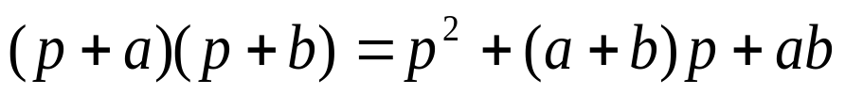
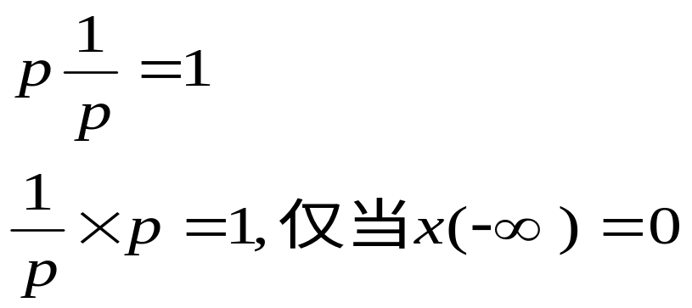

信号与系统 第二章连续时间系统时域分析
§2.2 系统方程的算子表示法
2、算子的运算
（1）可进行代数运算
（2）抵消
（3）
结论:
代数量的运算规则对于算子符号一般可以应用,只是分子分母中,或等式两方中的算子符号却不能随便消去。

Slide 8

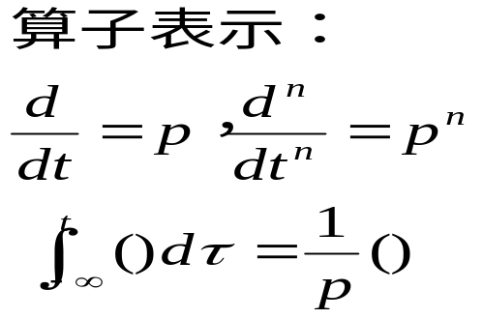
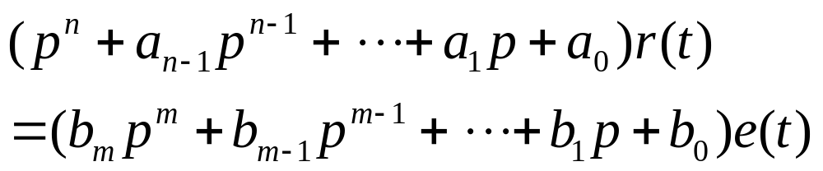

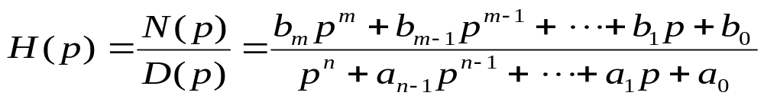
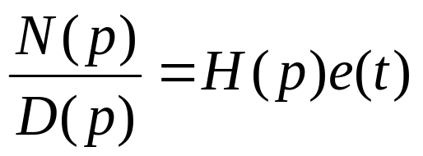
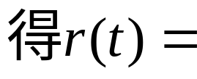
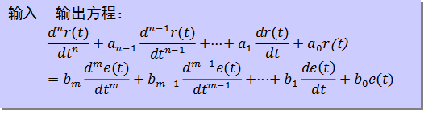
信号与系统 第二章连续时间系统时域分析
§2.2 系统方程的算子表示法
$$输入−输出方程： \\ \frac{d^{n}r(t)}{dt^{n}}+a_{n−1}\frac{d^{n−1}r(t)}{dt^{n−1}}+⋅⋅⋅+a_{1}\frac{dr(t)}{dt}+a_{0}r\text{(}\text{t}\text{)} \\ =b_{m}\frac{d^{m}e(t)}{dt^{m}}+b_{m−1}\frac{d^{m−1}e(t)}{dt^{m−1}}+⋅⋅⋅+b_{1}\frac{de\left(t\right)}{dt}+b_{0}e(t)$$
3、转移算子
利用算子表示法，输入-输出方程可以表示为：
引入
转移算子：

Slide 9
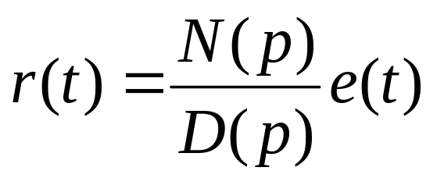
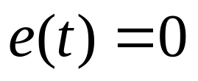
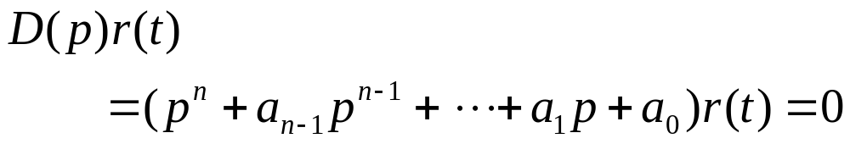
信号与系统 第二章连续时间系统时域分析
§2.3 系统的零输入响应
系统的零输入响应是当系统没有外加激励信号时的响应:
求系统的零输入响应，就要求解齐次方程：

Slide 10
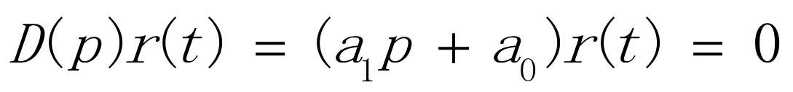
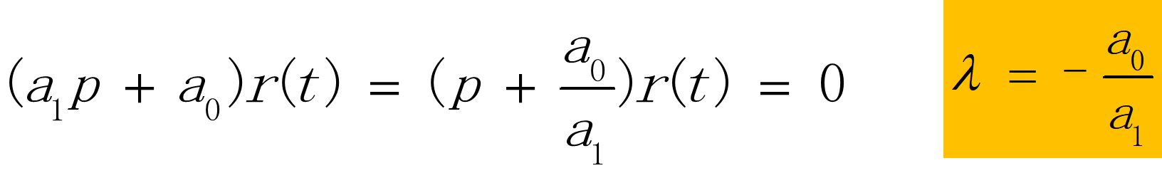
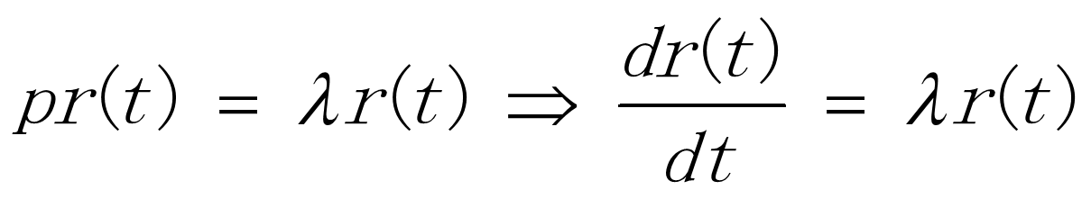
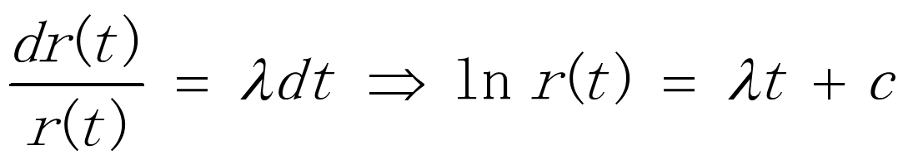
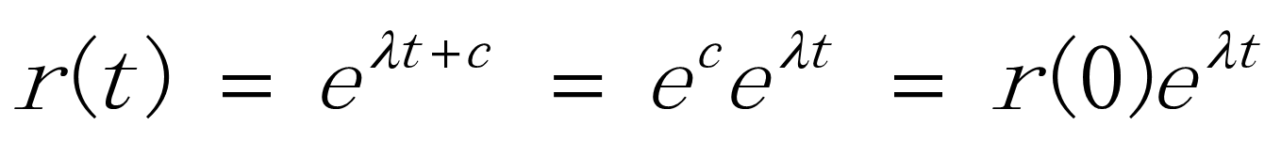
信号与系统 第二章连续时间系统时域分析
§2.3 系统的零输入响应
1、一阶系统

Slide 11
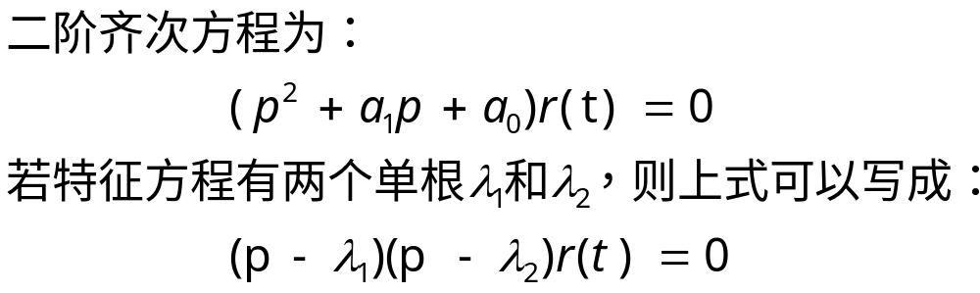
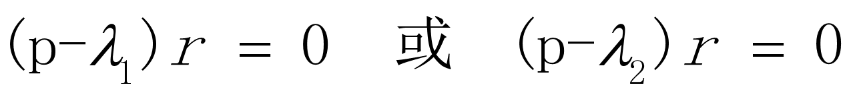
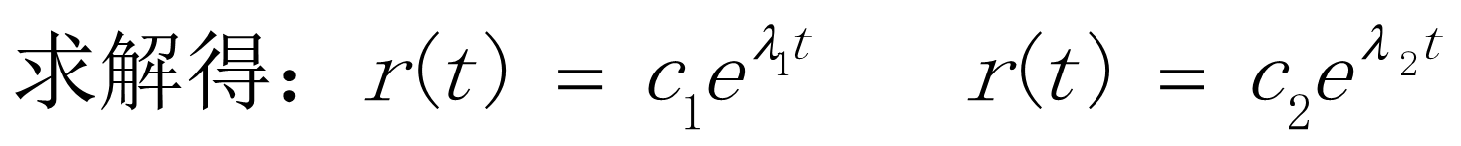
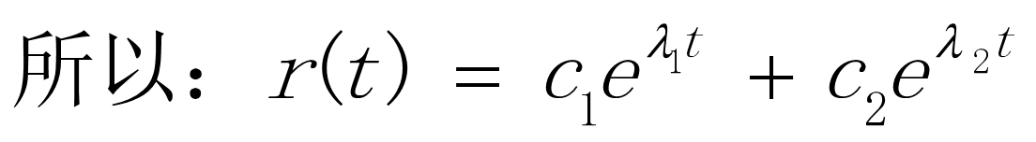
信号与系统 第二章连续时间系统时域分析
§2.3 系统的零输入响应
2、二阶系统

Slide 12
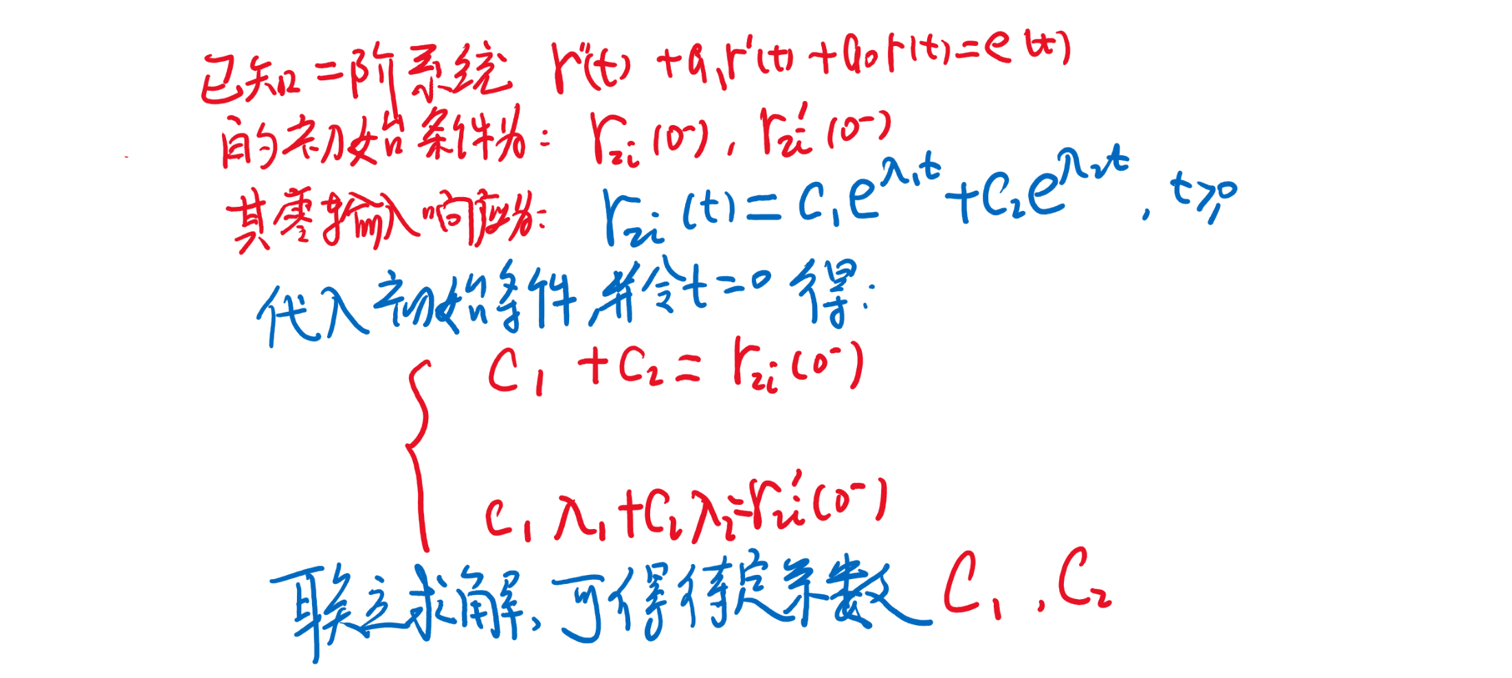

Slide 13
信号与系统 第二章连续时间系统时域分析
§2.3 系统的零输入响应
3、n阶系统(假定全是单根）
上式中各 值是特征方程的特征根，
称为系统的自然频率

Slide 14
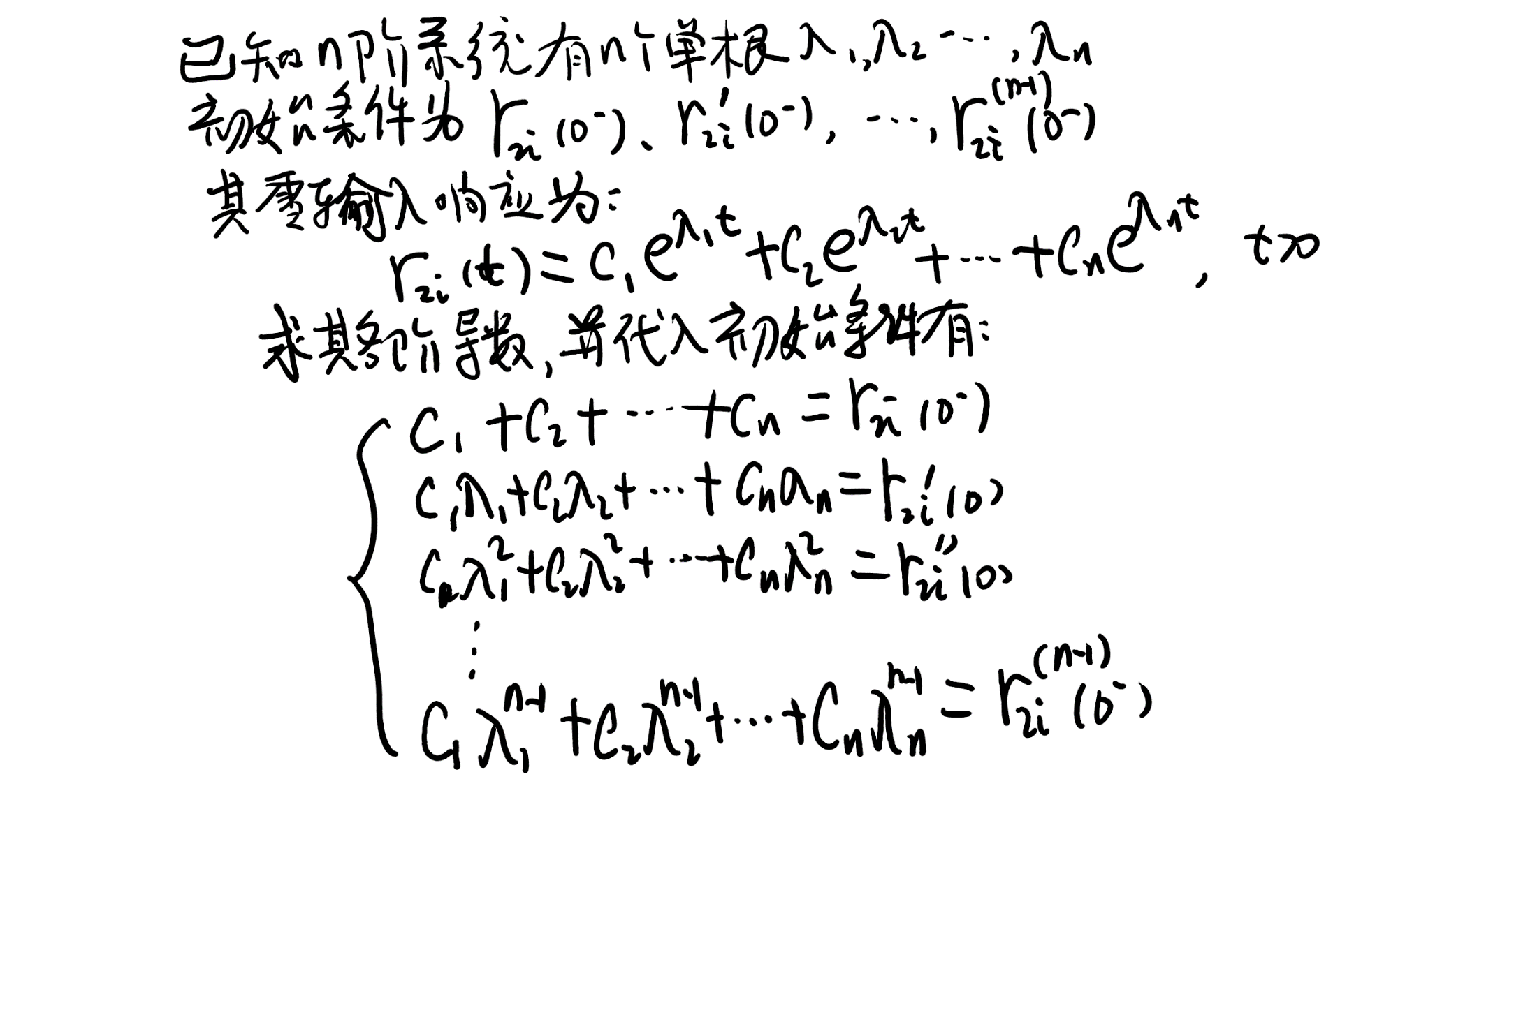

Slide 15
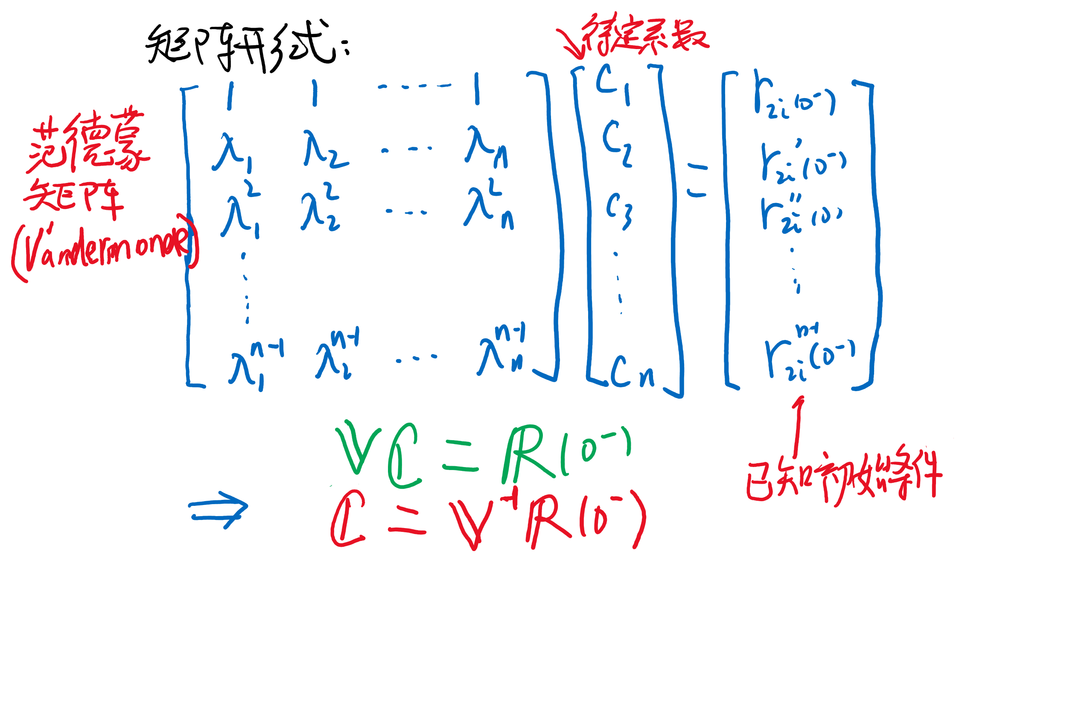

Slide 16
信号与系统 第二章连续时间系统时域分析
§2.3 系统的零输入响应
当方程有一k阶重根时,

Slide 17
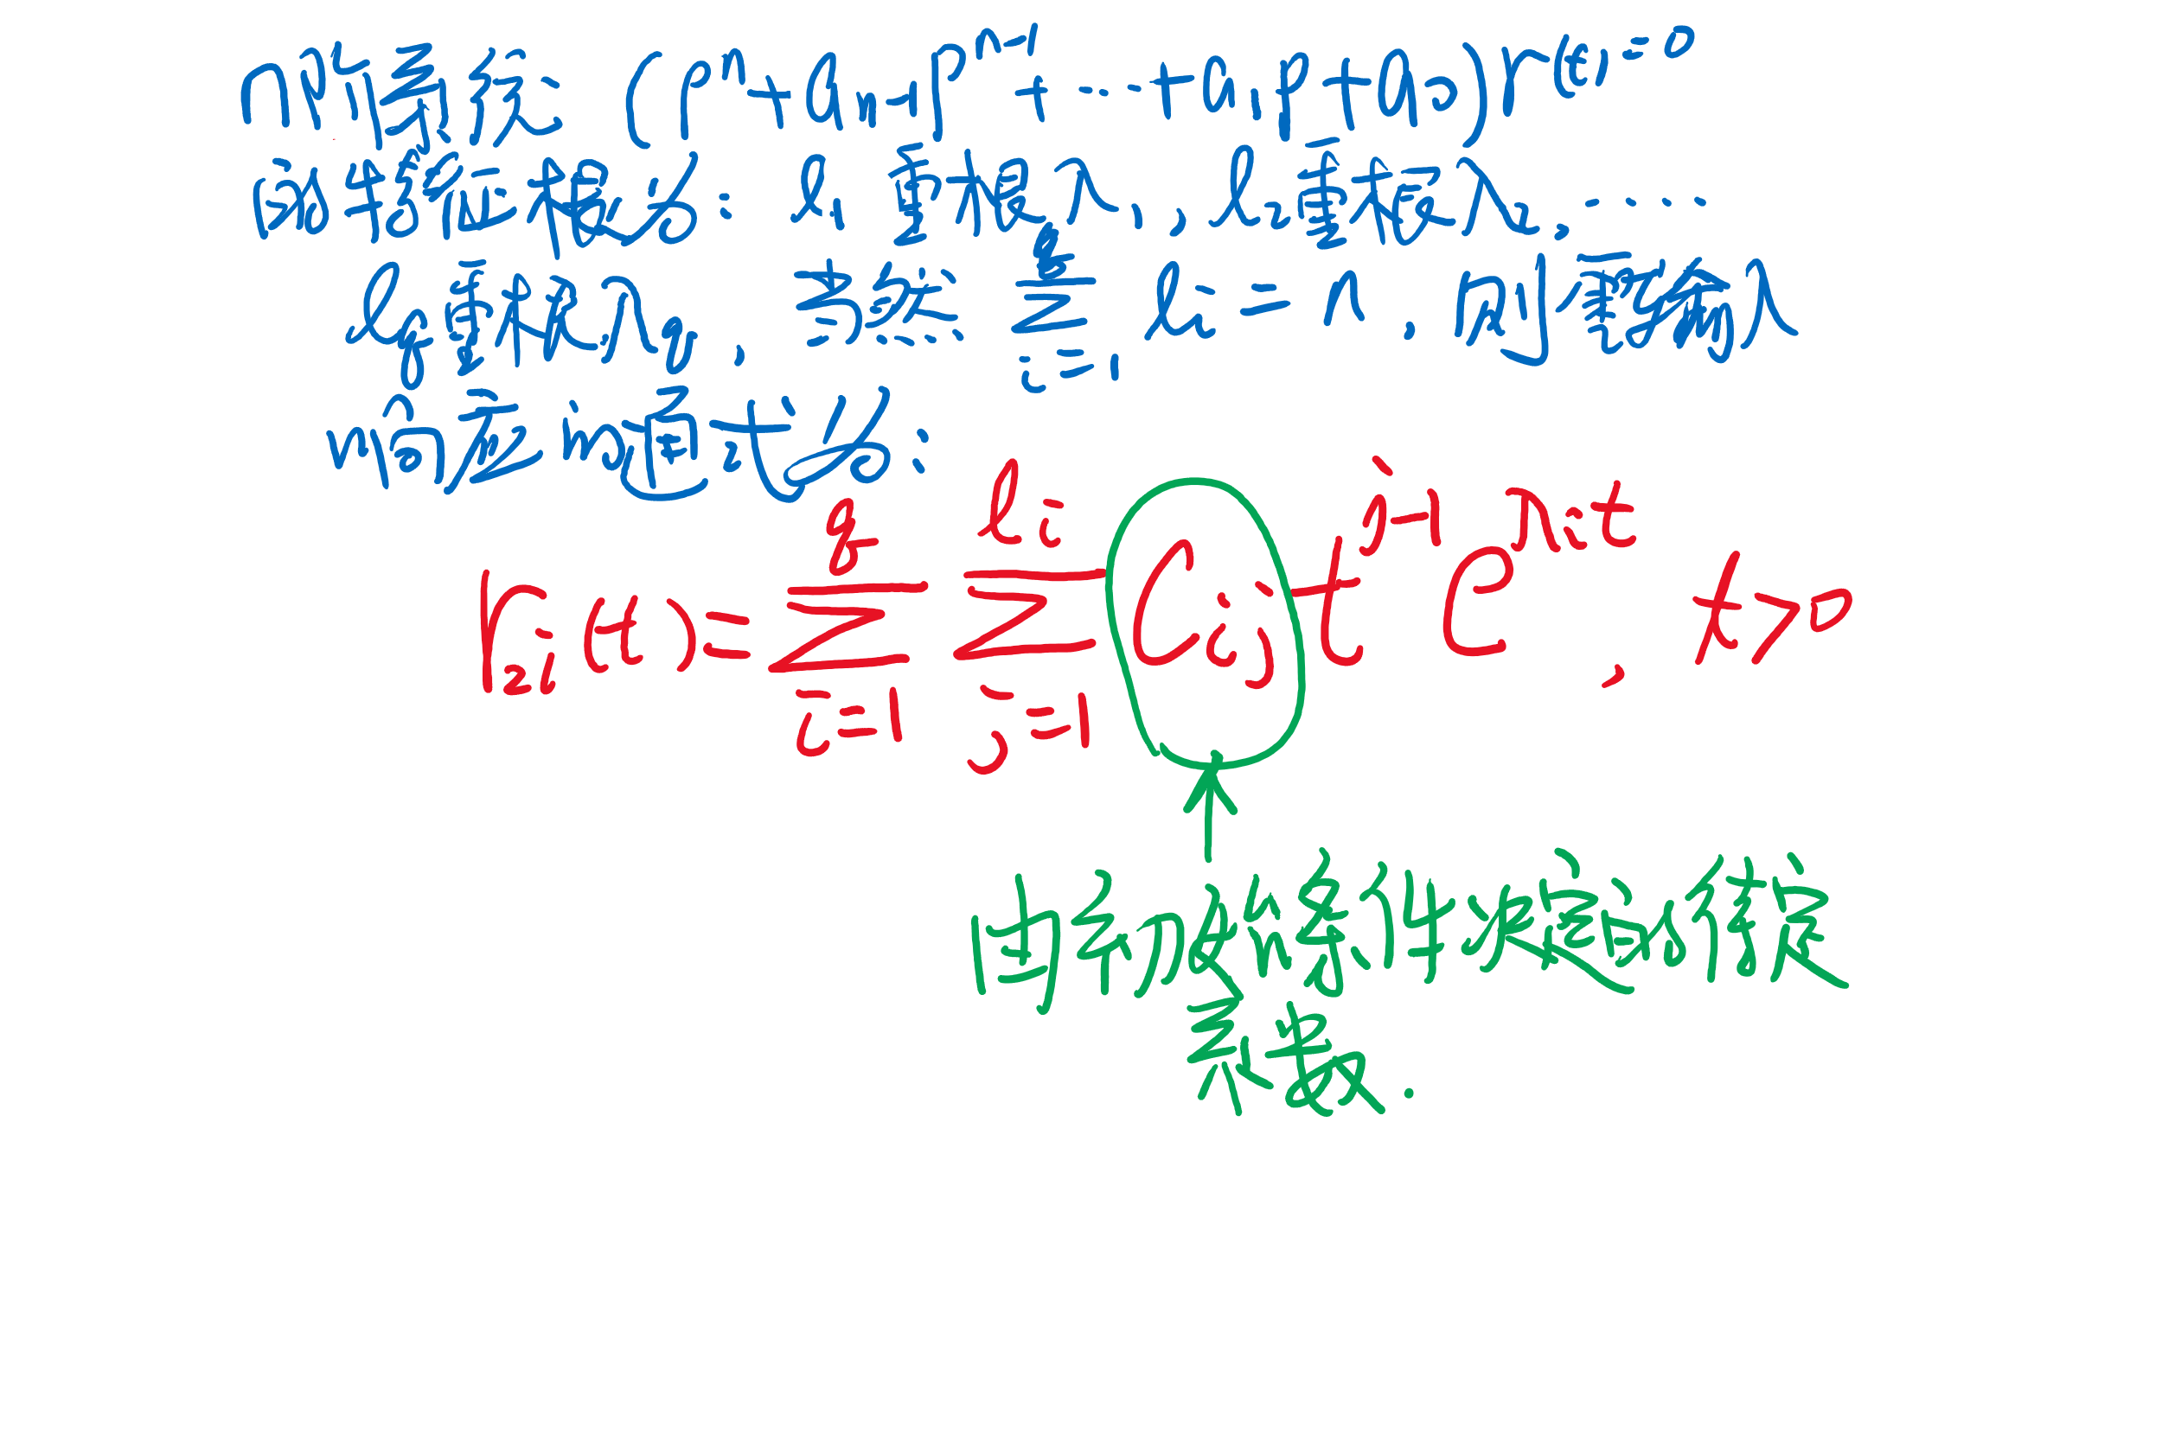

Slide 18
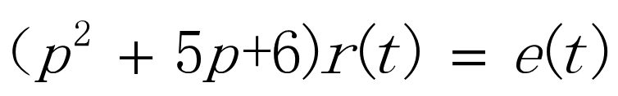
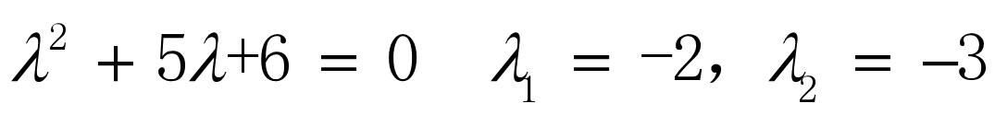
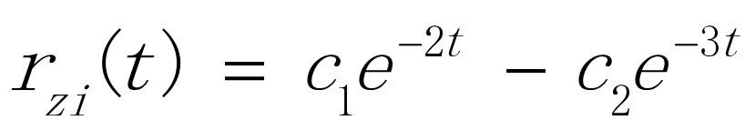
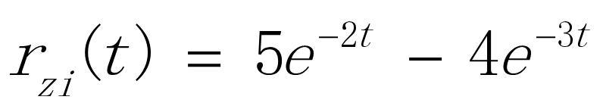
信号与系统 第二章连续时间系统时域分析
§2.3 系统的零输入响应
4 、例题
解:1）写出系统算子方程
2）求出特征方程根
3）求出零输入响应解的形式
4）代入初始条件求解系数

Slide 19
信号与系统 助教老师与课程代表
分组情况
  第1组：2023301205吴 昊~2024302614杜仕铭 （序号1~36）， 组长：2024302614 杜仕铭，助教老师： 杨雨，15984660903
  第2组： 2024302615 祝建祥~2024302717郭书翰（序号37~72） ，
  组长：2024302671 焦建维 ，助教老师： 吴宜杭，16696657585
  第3组： 2024302720汪飞扬~ 2024304037郑建国（序号73~107） ，
  组长：2024302739 林已超，助教老师：姜卓奇， 18584340539

Slide 20
回顾
零输入响应+零状态响应
全响应=
自然响应+受迫响应
瞬态响应+稳态响应

Slide 21
回顾
将微分方程用算子表达式表示
转移算子

Slide 22
信号与系统 第二章连续时间系统时域分析
回顾：系统的零输入响应
系统的零输入响应是当系统没有外加激励信号时的响应:
求系统的零输入响应，就要求解齐次方程：

Slide 23
回顾：系统的零输入响应

Slide 24

§2.3 系统的零输入响应
$$L\frac{di(t)}{dt}+Ri(t)+\frac{1}{C}uc(t)=e(t)$$

Slide 25
信号与系统 第二章连续时间系统时域分析
解:系统算子方程为:
特征方程为:
则系统的零输入响应形式为:
则系统的零输入响应为:
系统自然频率为:
0,-1

Slide 26
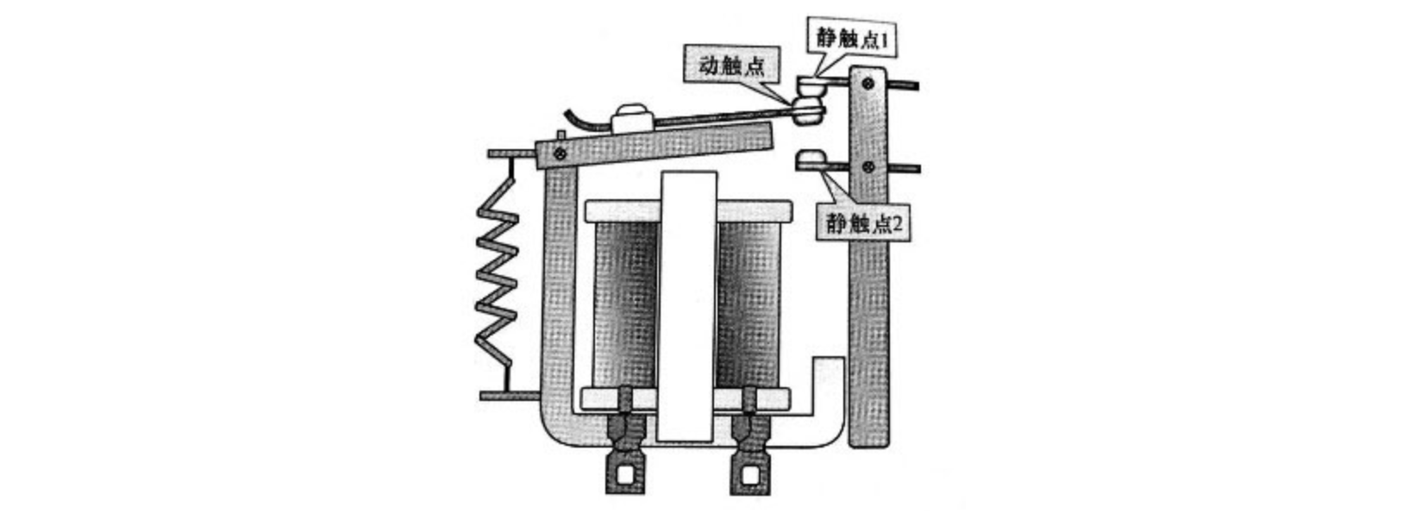
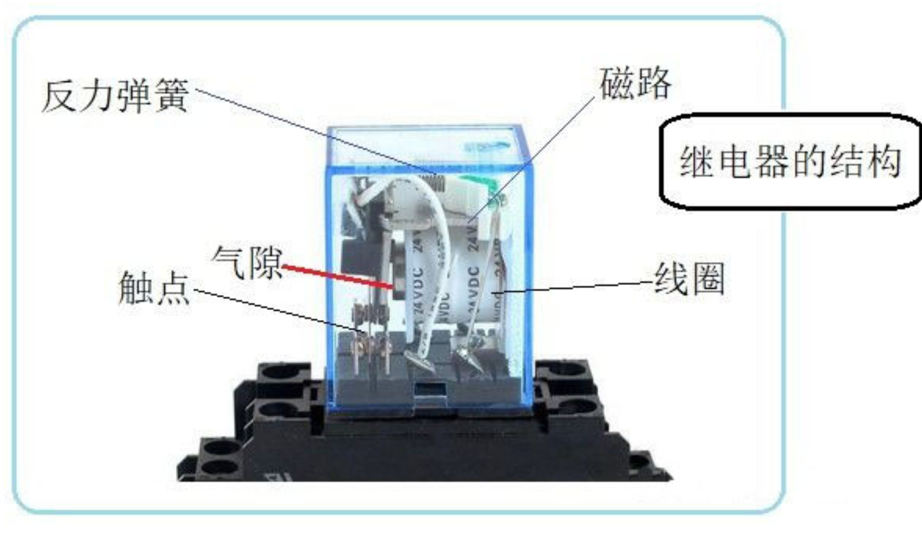
继电器由四部分构成，分别是线圈、磁路、反力弹簧和触点。继电器的转换触点是继电器的一个动触点和两个静触点。其中动触点与静触点1处于闭会状态，称为常闭触点，动触点与静触点2处于断开状态，称为常开触点。

Slide 27
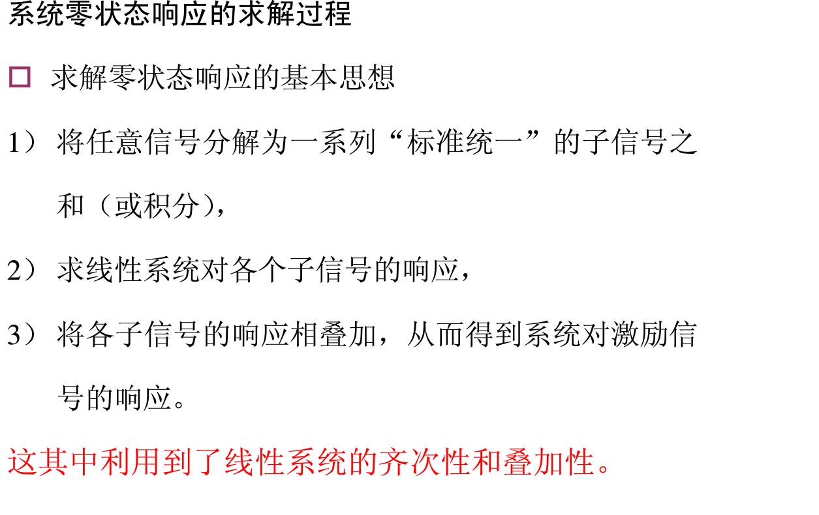

Slide 28
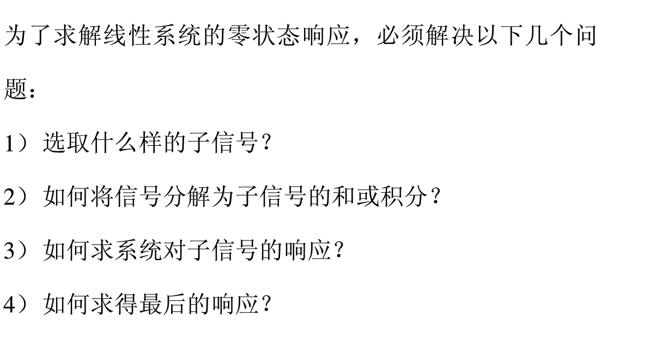

Slide 29
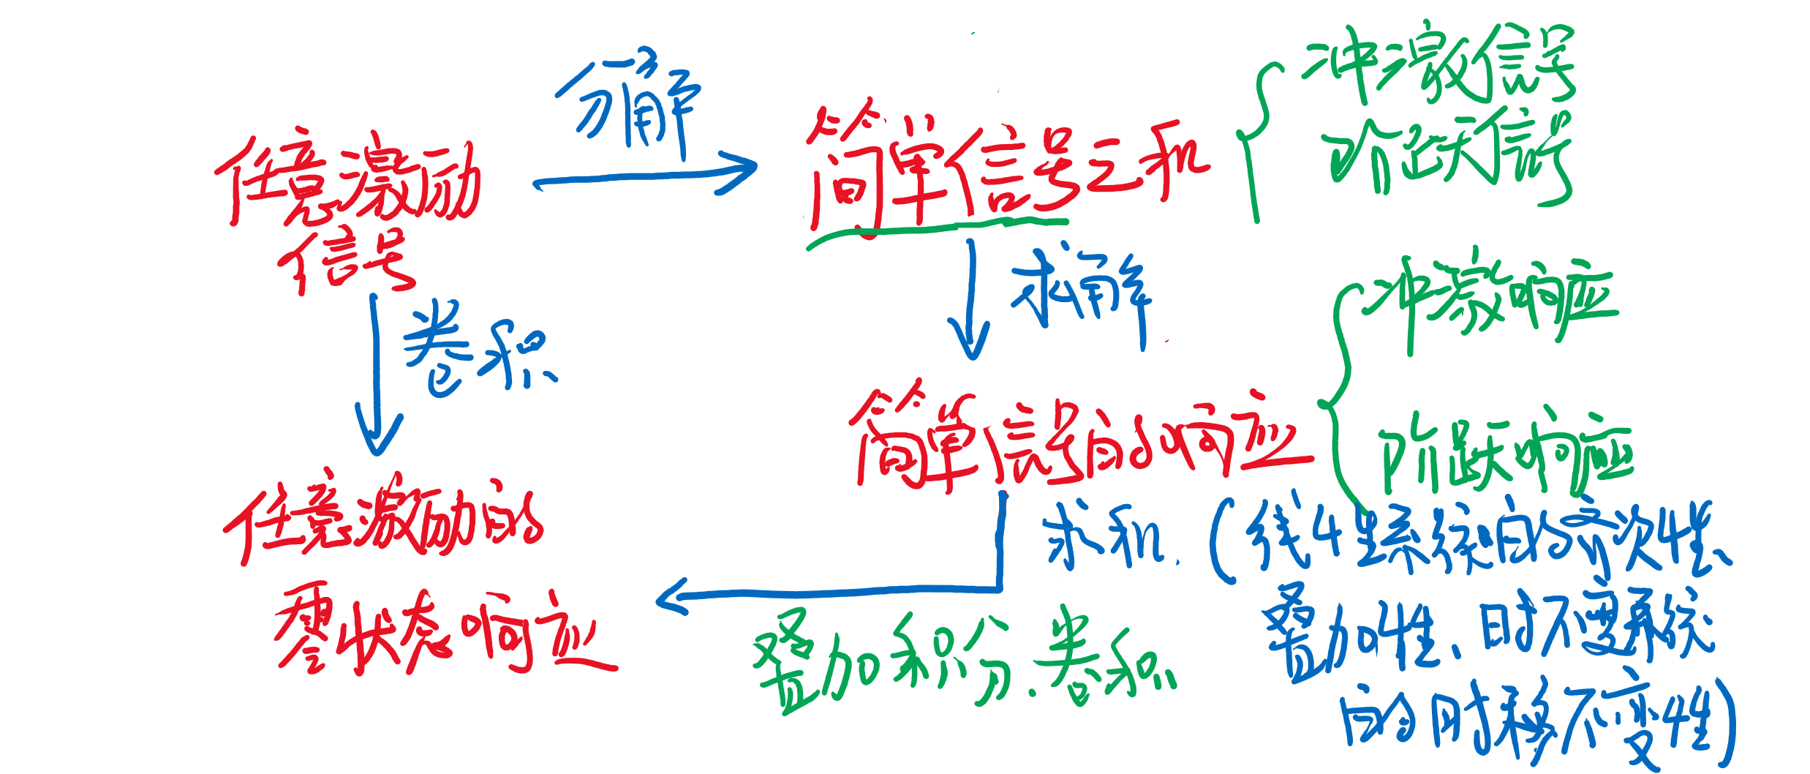
信号与系统 第二章连续时间系统时域分析

Slide 30
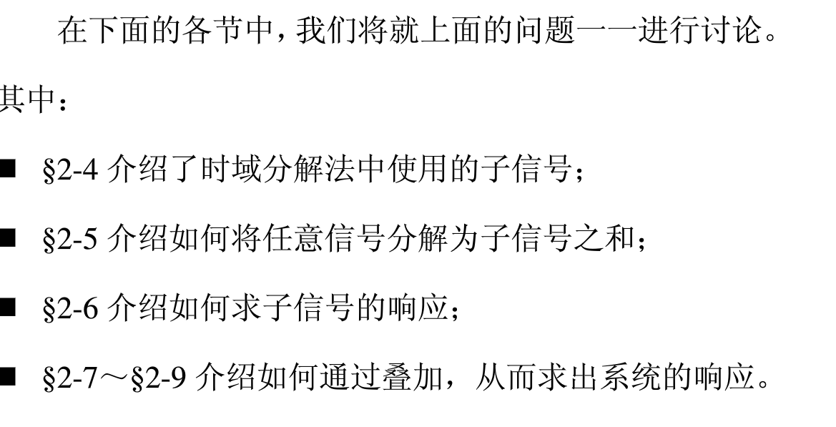

Slide 31
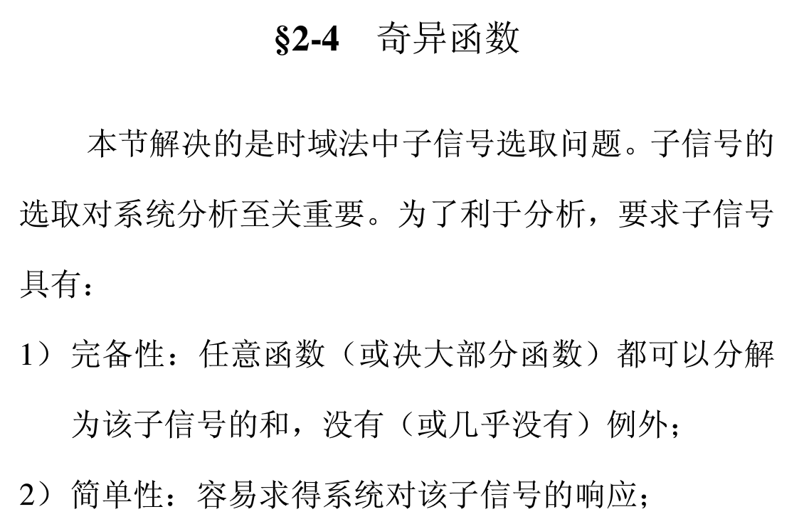
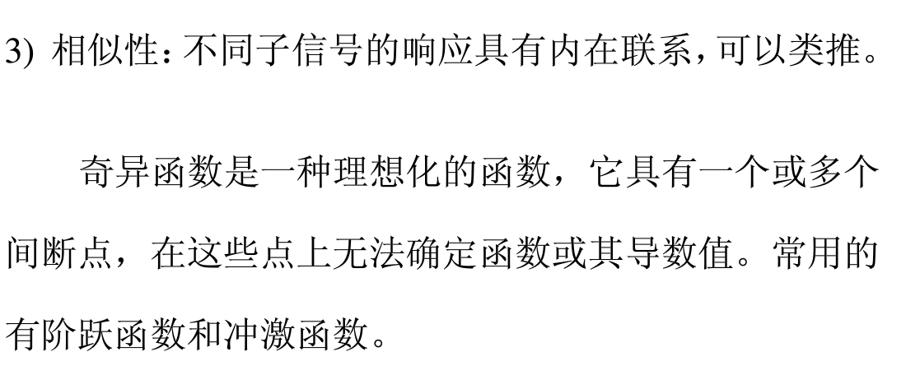
§2.4 奇异函数
信号与系统 第二章连续时间系统时域分析

Slide 32
§2.4 奇异函数
信号与系统 第二章连续时间系统时域分析
奇异函数：
函数在某处间断或某阶导数不连续。

Slide 33
信号与系统 第二章连续时间系统时域分析
§2.4 奇异函数
1、阶跃函数

Slide 34
信号与系统 第二章连续时间系统时域分析
§2.4 奇异函数

Slide 35
信号与系统 第二章连续时间系统时域分析
§2.4 奇异函数
任一函数与阶跃函数相乘

Slide 36
信号与系统 第二章连续时间系统时域分析
§2.4 奇异函数
2、冲激函数

Slide 37
信号与系统 第二章连续时间系统时域分析
§2.4 奇异函数
引入非理想直流源
ε(t)
dε(t)

Slide 38
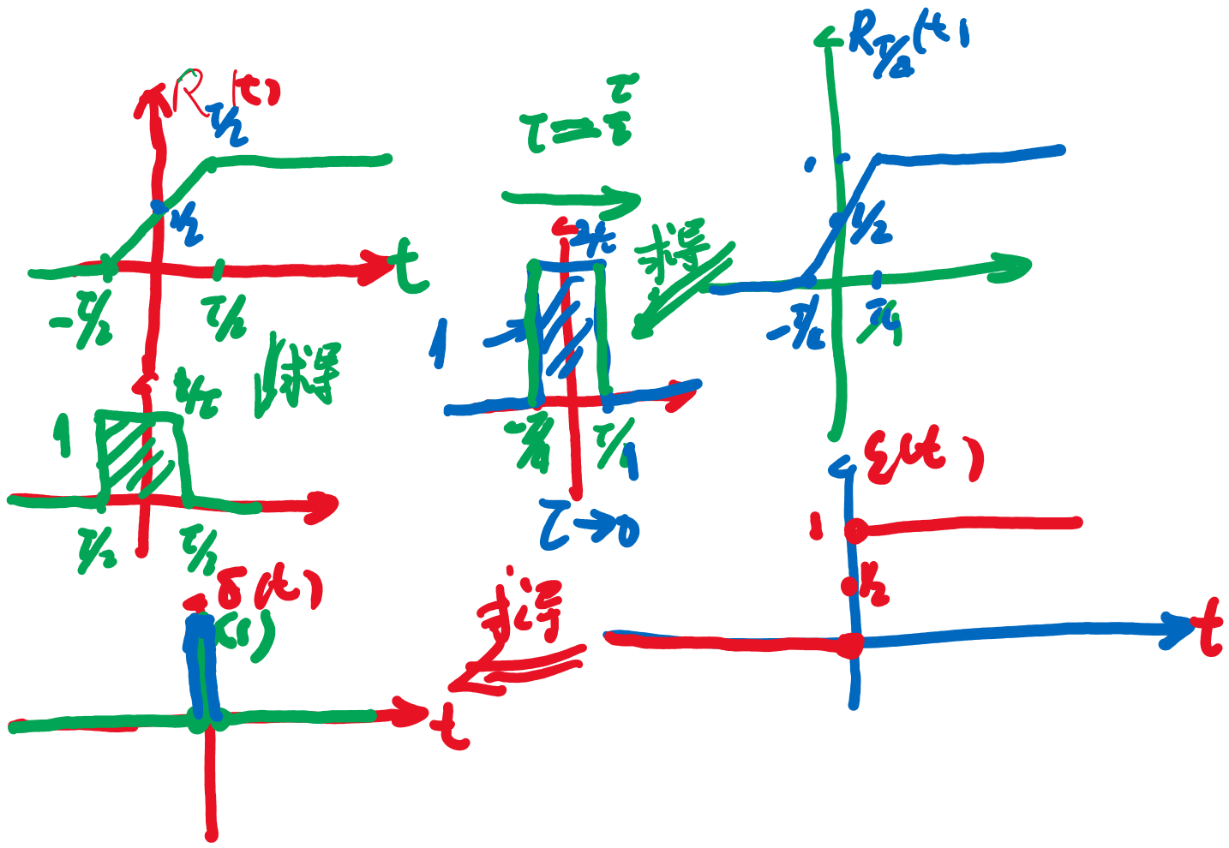

Slide 39
信号与系统 第二章连续时间系统时域分析
§2.4 奇异函数

Slide 40
信号与系统 第二章连续时间系统时域分析
§2.4 奇异函数
广义函数（分配函数）

Slide 41

信号与系统 第二章连续时间系统时域分析
§2.4 奇异函数
的抽样特性

Slide 42

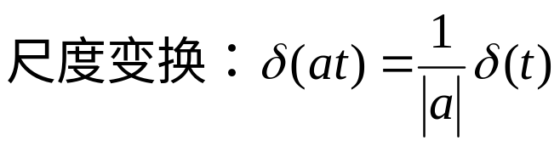

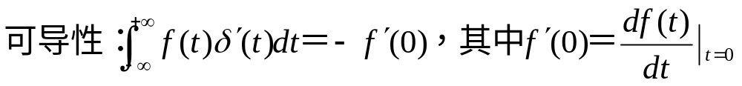
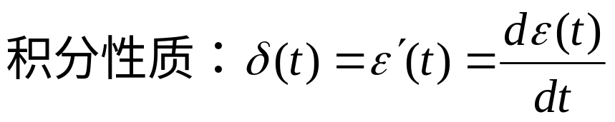
信号与系统 第二章连续时间系统时域分析
§2.4 奇异函数
δ（t）的其他特性：
★
★
★
★
★

Slide 43
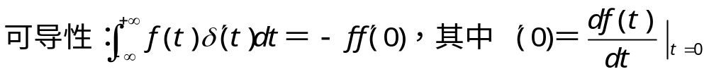
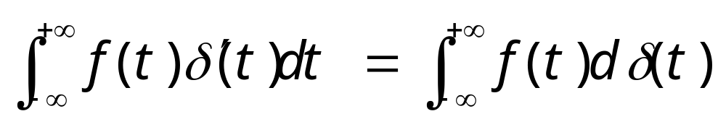
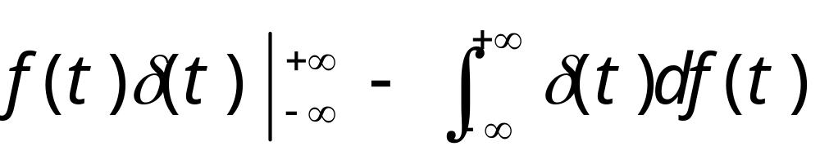



信号与系统 第二章连续时间系统时域分析
§2.4 奇异函数
★

Slide 44



信号与系统 第二章连续时间系统时域分析
§2.4 奇异函数

Slide 45

零状态响应的需解决的问题

Slide 46
§2.5 信号的脉冲分解
信号与系统 第二章连续时间系统时域分析
信号在时域分析中的分解，就是把信号的时间函数用若干个奇异函数之和来表示。

Slide 47

信号与系统 第二章连续时间系统时域分析
§2.5 信号的脉冲分解
1、周期性脉冲信号表示为奇异函数之和

Slide 48


信号与系统 第二章连续时间系统时域分析
§2.5 信号的脉冲分解
有始周期矩形脉冲可以表示为：

Slide 49






信号与系统 第二章连续时间系统时域分析
§2.5 信号的脉冲分解
有始周期锯齿形脉冲信号可以表示为：

Slide 50






信号与系统 第二章连续时间系统时域分析
§2.5 信号的脉冲分解
2、任意函数表示为阶跃函数的积分

Slide 51



信号与系统 第二章连续时间系统时域分析
§2.5 信号的脉冲分解
2、任意函数表示为阶跃函数的积分

Slide 52

§2.5 信号的脉冲分解

Slide 53





信号与系统 第二章连续时间系统时域分析
§2.5 信号的脉冲分解
3、任意函数表示为冲激函数的积分

Slide 54



信号与系统 第二章连续时间系统时域分析
§2.5 信号的脉冲分解
3、任意函数表示为冲激函数的积分
所以

Slide 55


Slide 56




信号与系统 第二章连续时间系统时域分析
§2.6 阶跃响应和冲激响应
任务定义
零状态系统
给定一零状态系统，把代表电压源或电流源的阶跃函数或冲激函数作为激励源加于此系统的输入处，然后要解得系统输出处表示电压或电流的响应函数。

Slide 57




信号与系统 第二章连续时间系统时域分析
§2.6 阶跃响应和冲激响应
因此，根据前面所述线性时不变系统的响应与激励的关系，可知：

Slide 58




信号与系统 第二章连续时间系统时域分析
§2.6 阶跃响应和冲激响应
代表激励前一瞬间
代表激励后一瞬间

Slide 59
信号与系统 第二章连续时间系统时域分析
回顾 零状态响应的求解思路

Slide 60
信号与系统 第二章连续时间系统时域分析
回顾 阶跃信号

Slide 61
信号与系统 第二章连续时间系统时域分析
回顾 冲激信号

Slide 62
信号与系统 第二章连续时间系统时域分析
回顾：信号的脉冲分解
1）任意函数表示为阶跃函数的积分
2）任意函数表示为冲激函数的积分

Slide 63
信号与系统 第二章连续时间系统时域分析
回顾 阶跃响应和冲激响应的关系
代表激励前一瞬间
代表激励后一瞬间

Slide 64



信号与系统 第二章连续时间系统时域分析
§2.6 阶跃响应和冲激响应

Slide 65

信号与系统 第二章连续时间系统时域分析
§2.6 阶跃响应和冲激响应
t=0处的冲激分量

Slide 66
单位冲激响应的求解 **
信号与系统 第二章连续时间系统时域分析
转移算子直接分解
系数平衡法
零输入响应法
线性时不变系统的性质

Slide 67







信号与系统 第二章连续时间系统时域分析
§2.6 阶跃响应和冲激响应
冲激响应的求解（默认初始条件为： 状态），单位冲激函数 为激励函数，冲激响应 为响应函数，系统微分方程为：
方法一、公式分解法
（1）

Slide 68







信号与系统 第二章连续时间系统时域分析
§2.6 阶跃响应和冲激响应
分式项求解：
将上式从0⁻到t取定积分：

Slide 69


信号与系统 第二章连续时间系统时域分析
§2.6 阶跃响应和冲激响应

Slide 70


信号与系统 第二章连续时间系统时域分析
§2.6 阶跃响应和冲激响应

Slide 71







信号与系统 第二章连续时间系统时域分析
§2.6 阶跃响应和冲激响应
冲激响应与零输入响应的形式对比—无重根
冲激响应与零输入响应的形式对比—有重根

Slide 72








信号与系统 第二章连续时间系统时域分析
§2.6 阶跃响应和冲激响应
(2）

Slide 73

信号与系统 第二章连续时间系统时域分析
§2.6 阶跃响应和冲激响应
（3）

Slide 74

信号与系统 第二章连续时间系统时域分析
§2.6 阶跃响应和冲激响应
总结：
可见解的形式及其中系数的确定完全可以从转移算子分解角度确定。

Slide 75

信号与系统 第二章连续时间系统时域分析
§2.6 阶跃响应和冲激响应
3、例题
[例一]RC串联电路初始状态为零，受激于单位冲激电压源，如图所示，求响应电流及响应电压。

Slide 76








信号与系统 第二章连续时间系统时域分析
§2.6 阶跃响应和冲激响应
解：
（1）建模
（2）求解
算子方程

Slide 77






信号与系统 第二章连续时间系统时域分析
§2.6 阶跃响应和冲激响应
求电压

Slide 78
单位冲激响应的求解
信号与系统 第二章连续时间系统时域分析
转移算子直接分解
系数平衡法
零输入响应法
线性时不变系统的性质

Slide 79


信号与系统 第二章连续时间系统时域分析
§2.6 阶跃响应和冲激响应
方法二、待定系数法（冲激平衡法）
(1) 据n、m的大小关系直接写出h(t)的形式，其中的系数d_{i}与k_{i}则待定,然后求h(t)的各阶导数。
(2) 将h(t)及其各阶导数代入微分方程，并化简归纳。
(3) 依据方程左右奇异函数的系数相同的原则，确定h(t)中的各待定系数。
该方法缺点：h（t）高阶导数求解麻烦。
求导时注意，不要忘记阶跃信号：

Slide 80







信号与系统 第二章连续时间系统时域分析
§2.6 阶跃响应和冲激响应
待定系数法求得：

Slide 81










信号与系统 第二章连续时间系统时域分析
§2.6 阶跃响应和冲激响应
[例2]设系统的微分方程为
试求此系统的冲激响应。
解：
（1）建模（代入）
（2）求解
代入输入输出方程，利用系数平衡法解得：

Slide 82
单位冲激响应的求解
信号与系统 第二章连续时间系统时域分析
转移算子直接分解
系数平衡法
零输入响应法
线性时不变系统的性质

Slide 83
信号与系统 第二章连续时间系统时域分析
§2.6 阶跃响应和冲激响应
方法三、零输入响应法
将δ(t)的作用转化为t=0⁺时的初始状态，求该初始状态下的作用下的零输入响应，即可得h(t)。

Slide 84


信号与系统 第二章连续时间系统时域分析
§2.6 阶跃响应和冲激响应
为保证等式平衡，有：
上等式左边第一项h(t)中有冲激项
上等式左边第二项h’(t)中有阶跃项

Slide 85




信号与系统 第二章连续时间系统时域分析
§2.6 阶跃响应和冲激响应
实际系统必须符合因果规律，在冲激激励未加之前不会有响应，所以在0⁻时刻：
0
上中除第一项 积分结果在t=0处不连续外，其它各项都是连续的，所以在0+时刻有：

Slide 86


信号与系统 第二章连续时间系统时域分析
§2.6 阶跃响应和冲激响应
所以：
有了初始条件，就可以利用求零输入响应的方法来求解冲激响应了!!

Slide 87

信号与系统 第二章连续时间系统时域分析
§2.6 阶跃响应和冲激响应
[例2]设系统的微分方程为
试求此系统的冲激响应。
解：

Slide 88


信号与系统 第二章连续时间系统时域分析
§2.6 阶跃响应和冲激响应

Slide 89
单位冲激响应的求解
信号与系统 第二章连续时间系统时域分析
转移算子直接分解
系数平衡法
零输入响应法
线性时不变系统的性质

Slide 90


信号与系统 第二章连续时间系统时域分析
单位冲激响应的求解

Slide 91

信号与系统 第二章连续时间系统时域分析
§2.6 阶跃响应和冲激响应
[例3]设系统的微分方程为
试求此系统的冲激响应。

Slide 92





信号与系统 第二章连续时间系统时域分析
§2.6 阶跃响应和冲激响应
解：

Slide 93





信号与系统 第二章连续时间系统时域分析
§2.6 阶跃响应和冲激响应

Slide 94

信号与系统 第二章连续时间系统时域分析
§2.6 阶跃响应和冲激响应
[例4]设系统的微分方程为
试求此系统的冲激响应。

Slide 95





信号与系统 第二章连续时间系统时域分析
§2.6 阶跃响应和冲激响应
解法一：分解法
系统的算子表达式为：

Slide 96







信号与系统 第二章连续时间系统时域分析
§2.6 阶跃响应和冲激响应
解法二：待定系数法
因为：
所以解的形式为：
代入输入输出方程，利用系数平衡法解得：

Slide 97








信号与系统 第二章连续时间系统时域分析
解法三：零输入响应法

Slide 98
回顾 单位冲激响应的求解
信号与系统 第二章连续时间系统时域分析
转移算子直接分解
系数平衡法
零输入响应法
线性时不变系统的性质

Slide 99
信号与系统 第二章连续时间系统时域分析
回顾 转移算子直接分解
可见解的形式及其中系数的确定完全可以从转移算子分解角度确定。

Slide 100

回顾 分解法

Slide 101
回顾 待定系数法（冲激平衡法）
(1) 据n、m的大小关系直接写出h(t)的形式，其中的系数d_{i}与k_{i}则待定,然后求h(t)的各阶导数。
(2) 将h(t)及其各阶导数代入微分方程，并化简归纳。
(3) 依据方程左右奇异函数的系数相同的原则，确定h(t)中的各待定系数。
该方法缺点：h（t）高阶导数求解麻烦。
求导时注意，不要忘记阶跃信号：

Slide 102
回顾 零输入响应法
将δ(t)的作用转化为t=0⁺时的初始状态，求该初始状态下的作用下的零输入响应，即可得h(t)。
有了初始条件，就可以利用求零输入响应的方法来求解冲激响应了!!

Slide 103

§2.7 叠加积分
信号与系统 第二章连续时间系统时域分析
叠加积分法是将激励信号分解为一些较为简单的时间函数表示的单元信号，分别求取这种简单信号激励下的系统响应，然后对各单元信号的响应进行叠加而得总的零状态响应。
利用各冲激分量响应叠加求零状态响应。

Slide 104






§2.7 叠加积分
信号与系统 第二章连续时间系统时域分析
卷积积分示意图

Slide 105

§2.7 叠加积分
信号与系统 第二章连续时间系统时域分析

Slide 106





信号与系统 第二章连续时间系统时域分析
信号与系统 第二章连续时间系统时域分析
§2.7 叠加积分
冲激响应：

Slide 107






§2.7 叠加积分
信号与系统 第二章连续时间系统时域分析
可见，求叠加积分的难点在于确定每个定积分的积分上下限。

Slide 108


信号与系统 第二章连续时间系统时域分析
§2.8 卷积及其性质
几何意义

Slide 109

信号与系统 第二章连续时间系统时域分析
§2.8 卷积及其性质
卷积的数学定义：
常见的卷积形式卷积：

Slide 110
信号与系统 第二章连续时间系统时域分析
§2.8 卷积及其性质
卷积图解法：
卷积图解法是借助于图形计算卷积积分的一种基本计算方法。
与解析法相比，图解法使人更容易理解系统零状态响应的物理意义和积分上下限的确定。
从几何意义来说，卷积积分是相乘曲线下的面积。

Slide 111


信号与系统 第二章连续时间系统时域分析
§2.8 卷积及其性质
图解法的一般步骤：

Slide 112











信号与系统 第二章连续时间系统时域分析
例题：求图示f₁(t)， f₂(t)的卷积
2
2
0
2
0
1
f₂(-τ)
f₂(t-τ)
2
2
-2
0
τ
t-2
t
τ
0

Slide 113



信号与系统 第二章连续时间系统时域分析
f₁(τ),f₂(t-τ)
(t<0)
2
0
t-2
t
0
1
τ
0
f₁(τ) f₂(t-τ)
2
(0<t<1)
t
t-2
0
t
1
τ

Slide 114



信号与系统 第二章连续时间系统时域分析
f₁(τ) f₂(t-τ)
2
(0<t<1)
t
t-2
0
t
1
τ
f₁(τ) f₂(t-τ)
2
(1<t<2)
t
t-2
0
1
t
τ

Slide 115



信号与系统 第二章连续时间系统时域分析
f₁(τ) f₂(t-τ)
2
(1<t<2)
t
t-2
0
1
t
τ
f₁(τ) f₂(t-τ)
(2<t<3)
2
t-1
0
t-2
1
t
τ

Slide 116


信号与系统 第二章连续时间系统时域分析
f₁(τ) f₂(t-τ)
(2<t<3)
2
t-1
0
t-2
1
t
τ
f₁(τ) f₂(t-τ)
(t>3)
2
0
1
t-2
t
τ

Slide 117

信号与系统 第二章连续时间系统时域分析
y(t)
3
1
0
1
2
3
t

Slide 118


信号与系统 第二章连续时间系统时域分析
§2.8 卷积及其性质
例题2-7:

Slide 119














信号与系统 第二章连续时间系统时域分析
t-2
t-2
t
t
t
t-2
t
t-2

Slide 120

信号与系统 第二章连续时间系统时域分析
§2.8 卷积及其性质
卷积的性质:

Slide 121




信号与系统 第二章连续时间系统时域分析
§2.8 卷积及其性质

Slide 122




信号与系统 第二章连续时间系统时域分析
§2.8 卷积及其性质

Slide 123




信号与系统 第二章连续时间系统时域分析
§2.8 卷积及其性质

Slide 124









信号与系统 第二章连续时间系统时域分析
§2.8 卷积及其性质
卷积的微分性质

Slide 125





信号与系统 第二章连续时间系统时域分析
§2.8 卷积及其性质
例题2-8:运用卷积性质解例题2-7.
求导
积分

Slide 126





信号与系统 第二章连续时间系统时域分析
§2.8 卷积及其性质
g(t+1)
g(t-1)
g(t)
-g(t-1)

Slide 127








信号与系统 第二章连续时间系统时域分析
0

Slide 128





信号与系统 第二章连续时间系统时域分析
§2.8 卷积及其性质

Slide 129





信号与系统 第二章连续时间系统时域分析

Slide 130
回顾 零状态响应求解

Slide 131
信号与系统 第二章连续时间系统时域分析
回顾
卷积运算的定义及求解方法？
解析法，直接积分法（注意积分区间的取定）；
图解法（分情况，分段求得结果）；
根据卷积性质简化卷积运算

Slide 132
信号与系统 第二章连续时间系统时域分析
回顾
图解法的一般步骤：

Slide 133
信号与系统 第二章连续时间系统时域分析
回顾

Slide 134
信号与系统 第二章连续时间系统时域分析
回顾
卷积的微分性质

Slide 135
§2.9 线性系统响应的时域求解
信号与系统 第二章连续时间系统时域分析

Slide 136
信号与系统 第二章连续时间系统时域分析
§2.9 线性系统响应的时域求解

Slide 137
信号与系统 第二章连续时间系统时域分析
§2.9 线性系统响应的时域求解
1、指数函数信号激励下的系统响应
指数函数具有通过网络后仍能保持原指数函数形式的特点;
阶跃函数可以看作指数函数的衰减因数为零时的特殊情况；
正弦函数是由两个指数函数组成的。

Slide 138
信号与系统 第二章连续时间系统时域分析
§2.9 线性系统响应的时域求解

Slide 139
信号与系统 第二章连续时间系统时域分析
§2.9 线性系统响应的时域求解
式中，第一项只含有自然频率λ_{j} ,因此，合称为系统的自然响应分量。后一项只含有外加激励的频率s，合称为受迫响应分量。
对于线性系统，当受到指数形式的信号激励时，受迫响应分量仍是同一形式的指数函数。

Slide 140
信号与系统 第二章连续时间系统时域分析
§2.9 线性系统响应的时域求解
系统响应中随着时间的增长而趋于零的部分称为瞬态响应分量；
如：e^{-t}ε（t)
随着时间增长而趋于稳定的部分称为稳态响应分量。
如：ε（t)

Slide 141


Slide 142
信号与系统 第二章连续时间系统时域分析
§2.9 线性系统响应的时域求解

Slide 143
信号与系统 第二章连续时间系统时域分析
§2.9 线性系统响应的时域求解

Slide 144
信号与系统 第二章连续时间系统时域分析
§2.9 线性系统响应的时域求解
零输入响应必然是自然响应的一部分;
对真实系统而言，自然响应必然是瞬态响应;

Slide 145
信号与系统 第二章连续时间系统时域分析
§2.9 线性系统响应的时域求解
2、矩形脉冲信号激励下RC电路的响应
矩形脉冲作用于RC电路，是最常见的电路工作情况之一。设系统为零状态。

Slide 146
信号与系统 第二章连续时间系统时域分析
§2.9 线性系统响应的时域求解

Slide 147
信号与系统 第二章连续时间系统时域分析
§2.9 线性系统响应的时域求解

Slide 148
信号与系统 第二章连续时间系统时域分析
§2.9 线性系统响应的时域求解
系统的时域特性由系统在特定信号激励下的响应来表示，通常就是系统的冲激响应。
系统的自然响应与冲激响应具有相同的形式，系统地受迫响应同时与冲激响应及激励函数有关。

Slide 149
总结^{1—基本要求}
信号与系统 第二章连续时间系统时域分析
1、零输入响应的求解
2、奇异函数
3、零状态响应的求解
4、单位冲激响应的求解
5、卷积积分
6、全响应的求解

Slide 150
信号与系统 第二章连续时间系统时域分析
总结²-系统的零输入响应求解
将系统微分方程转换为算子表达式的形式
求解特征方程的根
根据根的情况写出解的形式
根据初始条件求解系数

Slide 151
信号与系统 第二章连续时间系统时域分析
总结2—零输入响应的求解
n阶系统
上式中各 值为响应中的自然频率

Slide 152
总结2—零输入响应的求解
当方程有一k阶重根时,

Slide 153
信号与系统 第二章连续时间系统时域分析
总结^{3--奇异函数}
奇异函数：函数在某处间断或某阶导数不连续。

Slide 154
信号与系统 第二章连续时间系统时域分析
总结^{3--奇异函数}

Slide 155
信号与系统 第二章连续时间系统时域分析
总结^{3--奇异函数}
信号的脉冲分解
进行信号的脉冲分解的目的是什么？

Slide 156
总结4—零状态响应的求解
求解系统的单位冲激响应h(t)；
将激励信号e(t)与h(t)做卷积，卷积的结果便为该激励信号所产生的系统响应；

Slide 157
总结4—单位冲激响应的求解
转移算子直接分解
系数平衡法
零输入响应法
线性时不变系统的性质

Slide 158
总结4—单位冲激响应的求解

Slide 159
总结4—单位冲激响应的求解
系统的算子表达式为：

Slide 160
总结4—单位冲激响应的求解
因为：
所以解的形式为：
代入输入输出方程，利用系数平衡法解得：

Slide 162
总结5 --关于卷积积分
卷积运算的定义及求解方法？
解析法，直接积分法（注意积分区间的取定）；
图解法（分情况，分段求得结果）；
根据卷积性质简化卷积运算。

Slide 163
总结5 --关于卷积积分
信号与系统 第二章连续时间系统时域分析
卷积的性质

Slide 164
总结5 ^{--关于卷积积分}
信号与系统 第二章连续时间系统时域分析
卷积的性质

Slide 165

总结5—卷积积分

Slide 166
总结^{6—全响应求解过程}
信号与系统 第二章连续时间系统时域分析
1、根据系统建立微分方程
2、根据微分方程求算子方程
3、令算子方程的左边等于0，得到特征方程，求特征方程的根
4、由特征根求系统零输入响应
5、由算子方程求解冲激响应
6、求系统零状态响应
7、全响应的求解=零输入+零状态

Slide 167
信号与系统 第二章连续时间系统时域分析
解:1）求零输入响应
特征方程为:
则系统的零输入响应形式为:
则系统的零输入响应为:
系统自然频率为:
-3,-2

Slide 168
信号与系统 第二章连续时间系统时域分析
零输入响应：
2）求零状态响应
系统算子方程为:
冲激响应为:
则系统的零状态响应为:
则系统的全响应为:

Slide 169
解:1）求零输入响应
则系统的零输入响应形式为:
特征方程为:
则系统的零输入响应为:
系统自然频率为:
-1,-2

Slide 170
零输入响应：
2）求零状态响应
系统算子方程为:
冲激响应为:
则系统的零状态响应为:
则系统的全响应为:
自由响应分量为:
受迫响应分量为:

Slide 171
信号与系统 第一章绪论
结束

Slide 172
回顾
概念
系统
分类
线性非线性、时变时不变、因果非因果
线性时不变系统的分析步骤
线性时不变连续系统的模型
输入输出方程的算子表示
系统全响应=零输入响应+零状态响应
=自然响应（自由响应） +受迫响应

Slide 173
第二章连续时间系统时域分析 回顾
1）数学模型
2）零输入响应求解方法
将系统方程变为算子表示
求解特征方程的根
根据根的形式写出解的形式
根据初始条件求解系数

Slide 174
信号与系统 第二章连续时间系统时域分析
回顾-系统的零输入响应
将系统微分方程转换为算子表达式的形式
求解特征方程的根
根据根的情况写出解的形式
根据初始条件求解系数

Slide 175
系统的零输入响应
信号与系统 第二章连续时间系统时域分析
回顾
n阶系统
上式中各 值为响应中的自然频率

Slide 176
信号与系统 第二章连续时间系统时域分析
回顾
系统的零输入响应
当方程有一k阶重根时,

Slide 177
信号与系统 第二章连续时间系统时域分析
回顾
奇异函数：函数在某处间断或某阶导数不连续。

Slide 178
信号与系统 第二章连续时间系统时域分析
回顾
信号的脉冲分解
进行信号的脉冲分解的目的是什么？

Slide 179
回顾—叠加积分
信号与系统 第二章连续时间系统时域分析

Slide 180
回顾
信号与系统 第二章连续时间系统时域分析
1）卷积运算的定义及求解方法？
解析法，直接积分法（注意积分区间的取定）；
图解法（分情况，分段求得结果）；
根据卷积性质简化卷积运算
2）卷积的性质

Slide 181
信号与系统 第二章连续时间系统时域分析
回顾—卷积性质
卷积的微分性质

Slide 182
信号与系统 第二章连续时间系统时域分析
回顾-单位冲激响应的求解
转移算子直接分解
系数平衡法
零输入响应法
线性时不变系统的性质

Slide 183
信号与系统 第二章连续时间系统时域分析
回顾-单位冲激响应的求解

Slide 184
信号与系统 第二章连续时间系统时域分析
§2.6 阶跃响应和冲激响应
系统的算子表达式为：
零输入响应求解：
零状态（单位冲激响应）响应求解：
系统响应为：

